Slide 1
আজকের ক্লাসে সবাইকে স্বাগতম

Slide 2
উপস্থাপনায়
মোঃ সাখাওয়াত হোসেন
(বি এ ,অনার্স (১০ম স্থান), এম এ, জগন্নাথ বিশ্ববিদ্যালয়)
প্রভাষক
ইসলামের ইতিহাস ও সংস্কৃতি বিভাগ,
আগানগর ডিগ্রি কলেজ,
বরুড়া, কুমিল্লা।
মোবাইলঃ ০১৯১৩৭৫৬৮৬৬
Email: shakhawat661983@gmail.com

Slide 3
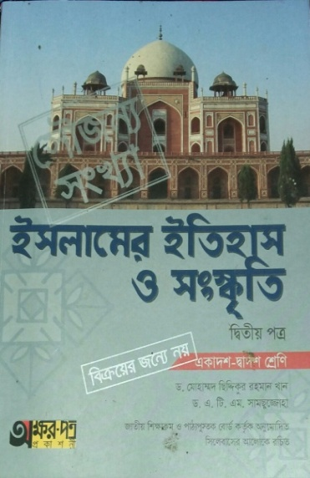
শ্রেণিঃ একাদশ-দ্বাদশ
বিষয়ঃ ইসলামের ইতিহাস ও সংস্কৃতি দ্বিতীয় পত্র
অধ্যায়ঃ ৫ম
[বাংলার ইতিহাস (পাকিস্তান আমল)]
তারিখঃ ১2/০7/২০২০
সময়ঃ ১ ঘন্টা।

Slide 4
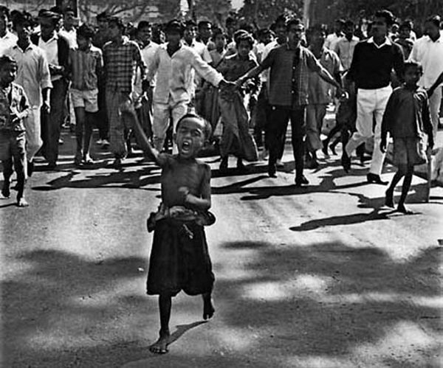
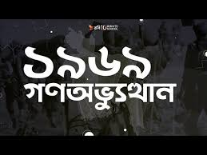
শিক্ষার্থীরা তোমরা নিচে কিসের ছবি দেখতে পাচ্ছ?
1969 সালের গণঅভ্যুত্থানের মিছিলের ছবি।

Slide 5
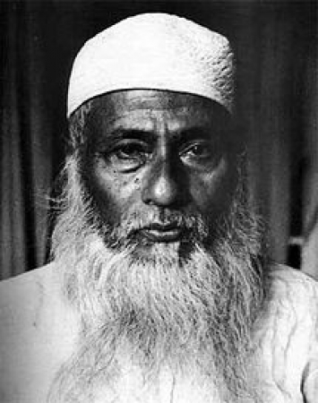
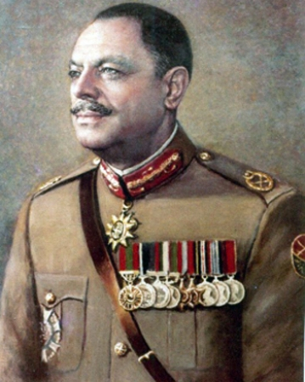
শিক্ষার্থীরা তোমরা নিচে কোন কোন ব্যক্তির ছবি দেখতে পাচ্ছ?
মাওলানা আবদুল হামিদ খান ভাসানী
বঙ্গবন্ধু শেখ মুজিবুর রহমান
স্বৈরাচারী প্রেসিডেন্ট আইয়ুব খান

Slide 6
১৯৬৯ সালের গণঅভ্যুত্থান

Slide 7
শিখনফল
এই পাঠ শেষে শিক্ষার্থীরা-
১. ১৯৬৯ সালের গণঅভ্যুত্থানের প্রথম শহিদ কে বলতে পারবে;
২. ১৯৬৯ এর গণঅভ্যুত্থান কী বলতে পারবে;
৩. ১৯৬৯ সালের গণঅভ্যুত্থানের পটভূমি বর্ণনা করতে পারবে।

Slide 8
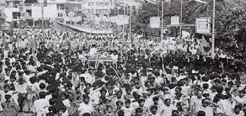
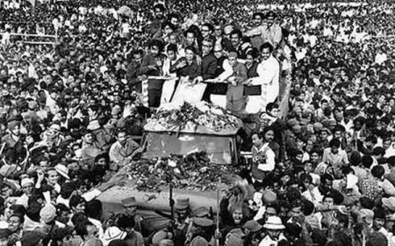
বন্ধুরা তোমরা নিচে কিসের ছবি দেখতে পাচ্ছ?
1969 সালের গণঅভ্যুত্থান আন্দোলনরত জনতা

Slide 9
কার পতনের জন্য পাকিস্তানের দুই অংশের মানুষ প্রথমবারের মতো একসাথে আন্দোলনে নামে ?
স্বৈরাচারী প্রেসিডেন্ট আইয়ুব খানের পতনের জন্য।

Slide 10
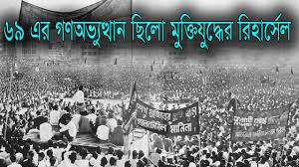
১৯৬৮ সালের নভেম্বর মাসে ছাত্র অসন্তোষকে কেন্দ্র করে যে আন্দোলন দানা বাধেঁ তা একসময় ছড়িয়ে পড়ে শহর ও গ্রামের শ্রমিক-কৃষক ও সাধারণ মানুষের মাঝে। পাকিস্তানের প্রেসিডেন্ট আইয়ুব খানের স্বৈরশাসনের বিরুদ্ধে গড়ে ওঠে এক দুর্বার আন্দোলন, যা ঊনসত্তরের গণঅভ্যুত্থান হিসেবে পরিচিতি। আইয়ুব খানের পতনকে কেন্দ্র করে পাকিস্তানের দুই অংশের মানুষ প্রথমবারের মতো একসাথে আন্দোলনে নামে।

Slide 11
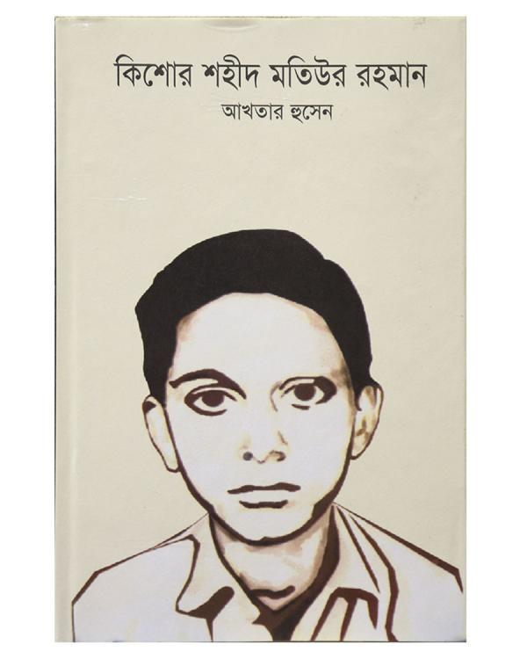
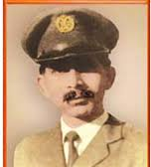
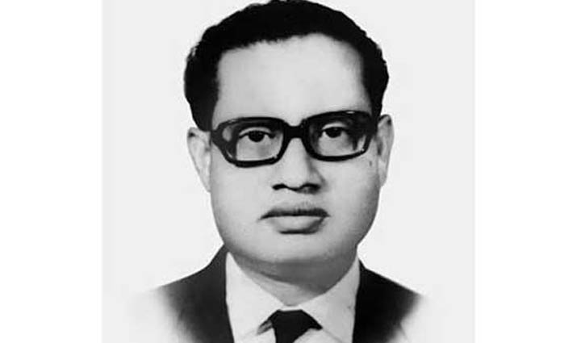
কত সালের গণআন্দোলনে ছাত্রনেতা আসাদুজ্জামান, ছাত্র মতিউর রহমান ,সার্জেন্ট জহুরুল হক এবং রাজশাহী বিশ্ববিদ্যালয়ের অধ্যাপক ড.শামসুজ্জোহা নিহত হন?
ছাত্রনেতা আসাদুজ্জামান (১ম শহিদ)
ছাত্র মতিউর রহমান
সার্জেন্ট জহুরুল হক
অধ্যাপক ড.শামসুজ্জোহা
১৯৬৯ সালে স্বৈরাচারী প্রেসিডেন্ট আইয়ুব খানের বিরুদ্ধে গণআন্দোলনে ছাত্রনেতা আসাদুজ্জামান, ছাত্র মতিউর রহমান ,সার্জেন্ট জহুরুল হক এবং রাজশাহী বিশ্ববিদ্যালয়ের অধ্যাপক ড.শামসুজ্জোহা নিহত হন।

Slide 12
ছাত্রনেতা আসাদুজ্জামান
ডাকসুর আহবানে ১৪ই জানুয়ারি সমগ্র পাকিস্তানে হরতাল পালিত হয়। ১৮ই জানুয়ারি পুলিশি নির্যাতনের প্রতিবাদে ছাত্র সংগ্রাম পরিষদ ধর্মঘট পালন করে। ২০শে জানুয়ারি নির্যাতনের ‍প্রতিবাদে ছাত্ররা পূর্ব পাকিস্তানে হরতাল পালন করেন। হরতাল পালনকালে ঢাকা মেডিকেল কলেজের সামনে ছাত্রনেতা আসাদুজ্জামান পুলিশের গুলিতে নিহত হন। আসাদের হত্যার প্রতিবাদে ২২,২৩ ও ২৪ তারিখে ব্যাপক কর্মসুচি ঘোষিত হয়। ২৪ তারিখে সারা দেশে হরতাল চলাকালে সর্বস্তরের মানুষের ব্যাপক ঢল নামে। মানুষের অংশগ্রহণে আন্দোলন যেন গণঅভ্যুত্থানে রূপ নেয়।

Slide 13
১৯৬৮ সালের নভেম্বর মাসের ছাত্র অসন্তোষ মওলানা ভাসানীর নেতৃত্বে গণআন্দোলনে পরিণত হয়। ৬ই ডিসেম্বর ‘জুলুম প্রতিরোধ দিবস’ পালনের জন্য ন্যাশনাল আওয়ামী পার্টি,পূর্ব পাকিস্তান শ্রমিক ফেডারেশন ও পূর্ব পাকিস্তান কৃষক সমিতি যৌথ সর্মসূচি হিসেবে পল্টন ময়দানে একটি জনসভার আয়োজন করে। জনসভার পর একটি বিরাট মিছিল গভর্নর হাউস ঘেরাও করে। সেখানে মিছিলকারীদের সাথে পুলিশের ব্যাপক সংঘর্ষ হলে মওলানা ভাসানী ঢাকা শহরে হরতাল আহবান করেন।

Slide 14
একক কাজ
১৯৬৯ সালের গণঅভ্যুত্থানে প্রথম শহিদের নাম লিখ।

Slide 15
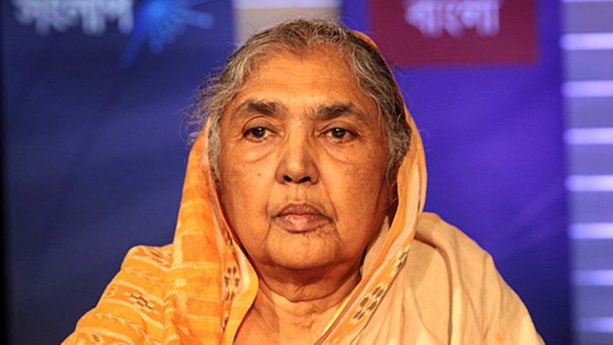
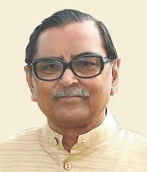
১৯৬৯ সালের ৪ঠা জানুয়ারি পূর্ব পাকিস্তান ছাত্র ইউনিয়ন(মতিয়া ও মেনন গ্রূপ), পূর্ব পাকিস্তান ছাত্রলীগ ও ডাকসুর নেতৃবৃন্দ মিলে ‘সর্বদলীয় ছাত্র সংগ্রাম পরিষদ’ গঠন করেন। ছাত্র সংগ্রাম পরিষদ বঙ্গবন্ধুর ছয় দফার সাথে মিলিয়ে আরও কয়েকটি দাবি নিয়ে ১১ দফা দাবি পেশ করে। অচিরেই ১১ দফা দাবিকে আপমর বাঙালি সমর্থন করে। দ্রুত এ কর্মসুচিকে কেন্দ্র করে বিরোধী দলগুলোর ঐক্য প্রতিষ্ঠিত হয়। ৮ই জানুয়ারি পাকিস্তানের ৮টি রাজনৈতিক দল মিলে ‘গণতান্ত্রিক সংগ্রাম পরিষদ’ (ডাক) নামক মোর্চা গঠন করে এবং ৮ দফা দাবি পেশ করে।

Slide 16
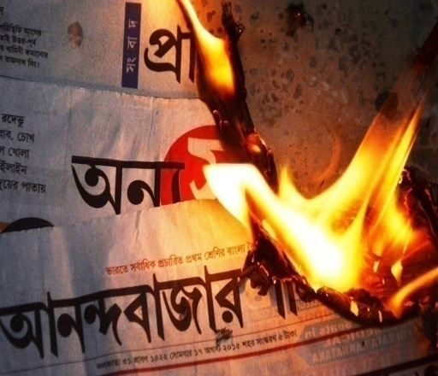
ছাত্র মতিউর রহমান
পুলিশের গুলিতে নবম শ্রেণির ছাত্র কিশোর মতিউর নিহত হয় এবং অসংখ্য মানুষ আহত হয়। এরপর ক্ষিপ্ত জনতা সরকারি পত্রিকা দৈনিক পাকিস্তান ও মর্নিং নিউজ অফিসে আগুন লাগিয়ে দেয়। ঢাকা শহর সরকারের নিয়ন্ত্রনের বাইরে চলে যায়। ২৪শে জানুয়ারির পর থেকে লাগাতার আন্দোলন ও হরতালে বহু মানুষ পুলিশ ও সেনাবাহিনীর গুলিতে নিহত ও আহত হয়।

Slide 17
জোড়ায় কাজ
১৯৬৯ এর গণঅভ্যুত্থান বলতে কী বোঝায়? ব্যাখ্যা কর।

Slide 18
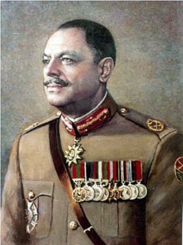
অবশেষে আইয়ুব খান বিরোধী দলের নেতাদের নিয়ে গোলটেবিল বৈঠক আহবান করলে নেতারা তা প্রত্যাখ্যান করেন। আইয়ুব খান বুঝতে পারেন, আগরতলা মামলা প্রত্যাহার ও অভিযুক্তদের মুক্তি না দিলে পরিস্থিতি নিয়ন্ত্রণের বাইরে চলে যাবে। অবশেষে গণঅভ্যুত্থানের চাপে ২১শে ফেব্রুয়ারি আইয়ুব খান ঘোষণা দেন, পরবর্তী প্রেসিডেন্ট নির্বাচনে তিনি আর প্রার্থী হবেন না।

Slide 19
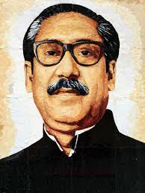
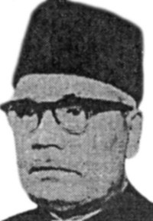
কাদের মধ্যে গোলটেবিল বৈঠক অনুষ্ঠিত হয়
জাতিরজনক বঙ্গবন্ধু শেখ মুজিবুর রহমান
প্রেসিডেন্ট আইয়ুব খান
গভর্নর মোনায়েম খান
২৬শে ফেব্রুয়ারি আইয়ুব খানের সাথে বঙ্গবন্ধু গোলটেবিল বৈঠকে ৬ দফা ও ১১ দফার প্রশ্নে অটল থাকেন। এদিকে পশ্চিম পাকিস্তানেও আইয়ুববিরোধী আন্দোলন ব্যাপক আকার ধারণ করে। গোলটেবিল বৈঠকের আলোচনা বারবার ব্যর্থ হতে থাকে। পুরো দেশে আইন-শৃঙ্খলা পরিস্থিতির অবনতি ঘটে।

Slide 20
দলগত কাজ
১৯৬৯ সালের গণঅভ্যুত্থানের পটভূমি লিখ।

Slide 21
প্রেসিডেন্ট আইয়ুব খান
গভর্নর মোনায়েম খান
মার্চ মাসে সেনাবাহিনীর গুলিতে ৯০ জন নিহত হয়। অবশেষে ১০ই মার্চের বৈঠকে আইয়ুব খান সংসদীয় পদ্ধতি প্রবর্তন ও প্রাপ্তবয়স্কের ভোটাধিকারের ভিত্তিতে নির্বাচনের কথা ঘোষণা করেন। ২২শে মার্চ আইয়ুব খান পূর্ব পাকিস্তানের গভর্নর মোনায়েম খানকে অপসারণ করেন। তাতেও গণআন্দোলন থামানো যায়নি।

Slide 22
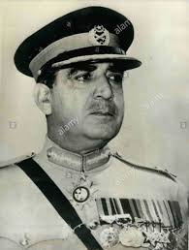
নিচের ছবিটি লক্ষ্য কর
ইয়াহিয়া খান
২৫ শে মার্চ আইয়ুব খান সেনাপ্রধান জেনারেল ইয়াহিয়া খানের নিকট ক্ষমতা হস্তান্তর করেন। এভাবে পূর্ব পাকিস্তানে আইয়ুব বিরোধী গণঅভ্যুত্থান সফলতা অর্জন করে।

Slide 23
মূল্যায়ন
১. কত সালে গণঅভ্যুত্থান হয়?
উত্তরঃ ১৯৬৯ সালে।
২. কত তারিখে প্রেসিডেন্ট আইয়ুব খান পদত্যাগ করেন?
উত্তরঃ ২৫ মার্চ ১৯৬৯ সালে।
৩. কয়টি রাজনৈতিক দল মিলে গণতান্ত্রিক সংগ্রাম পরিষদ (ডাক) নামক মোর্চা গঠিত হয় ?
উত্তরঃ ৮টি রাজনৈতিক দল।
৪. কত তারিখে শেখ মুজিবুর রহমান ও প্রেসিডেন্ট আইয়ুব খানের মধ্যে বৈঠক হয়?
উত্তরঃ ২৬ ফেব্রুয়ারি ১৯৬৯ সালে।

Slide 24
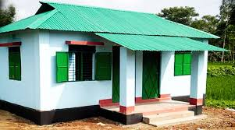
বাড়ির কাজ
‘সামরিক শাসক প্রেসিডেন্ট আইয়ুব খানের শেষ পরিণতি ছিল করুণ ও হতাশাজনক’ তোমার উত্তরের স্বপক্ষে মতামত লিখে নিয়ে আসবে।

Slide 25
সবাইকে ধন্যবাদ

